Slide 1
Html
2일차

Slide 2
오늘 배울 내용
1.수평선을 그어 문단을 구분 시켜요
2.<div>등등을 계속 치며 새로운 줄을 만들지 않아도 새로운 줄을 만들어요
3.여백(뛰어쓰기)을 넣어보아요
4.편집된 상태로 문장을 삽입해요
5.하나하나 align을 쓰지 않아도 다같이 한번에
지정 할 수 있어요
6.언제 필요할지 모르는 부분을 주석 처리 할수있어요
(추가설명을 써놓을 수 있어요)

Slide 3
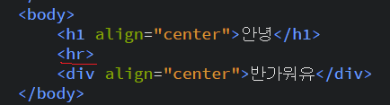
<hr>
문단을 구분시킬때 줄을 사용하여 문단을
구분시킵니다.(종료태그가 필요가 없다)

Slide 4
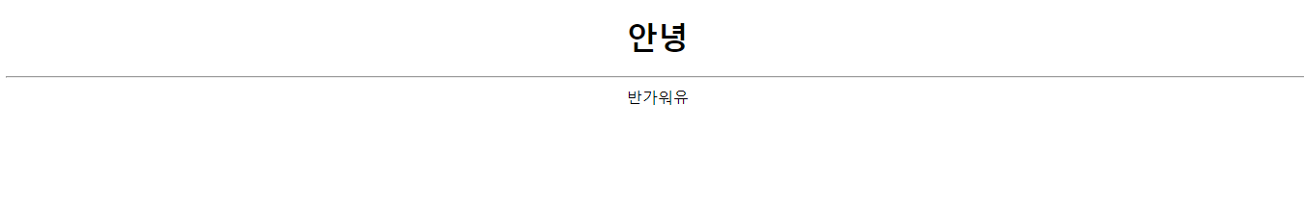

Slide 5
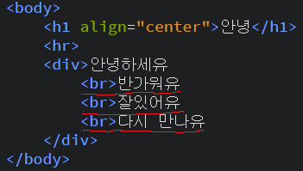
<br>
계속해서 새로운 줄을 만들어 글을 써넣어야
할 때 편리하게 해주는 명령어(종료태그 x)

Slide 6
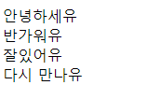

Slide 7
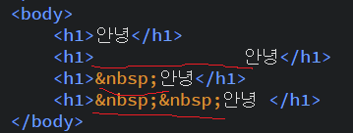
&nbsp
명령어를 쓰고 뛰어 쓰고 삽입할 문장을 써도 첫문장이 뛰어 쓰기를 한상태로 나오지 않는대요 그럴때 사용하는 것

Slide 8
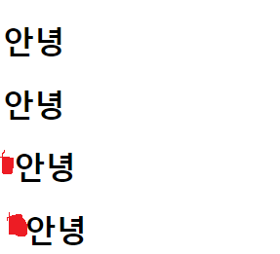

Slide 9
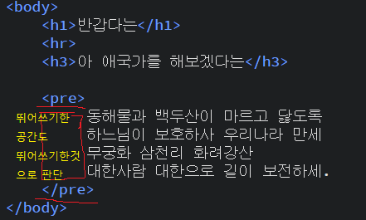
<pre>
편집이 된 상태로 문장을 삽입 할수 있게 해주는 명령어(사진을 보면 이해 하기 쉬움)

Slide 10
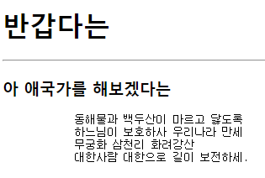

Slide 11
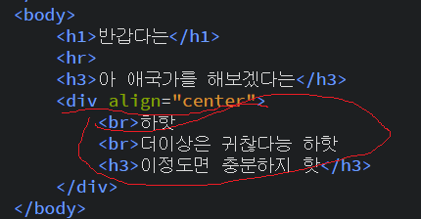
Align을 하나하나 다 쓸필요가 없다?
하나하나 다 쓸 필요없이 한번에 넣어도 가능하다

Slide 12
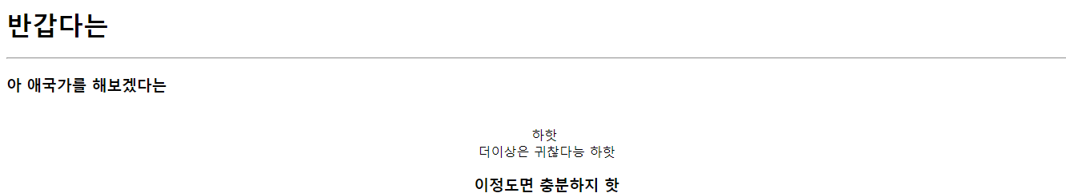

Slide 13
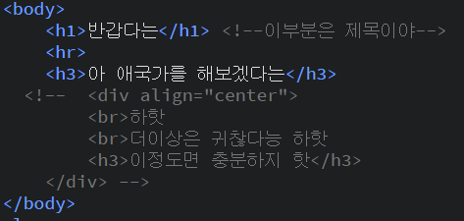
<!--내용-->

Slide 14
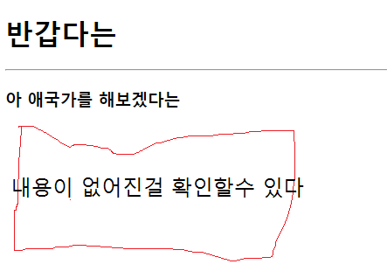

Slide 15
오늘의 실습
h1으로 제목 작성 중앙정렬
hr을 이용하여 구간 나누기(총 3개)
(어서 와 한국은 처음이지?)
pre로 작성(뛰어 쓰기 몇 개이든 이상무)
p , br을 이용하여 애국가를 쓰고 중앙정렬
애국가중 무궁화 삼천리 화려강산 주석 처리

Slide 16
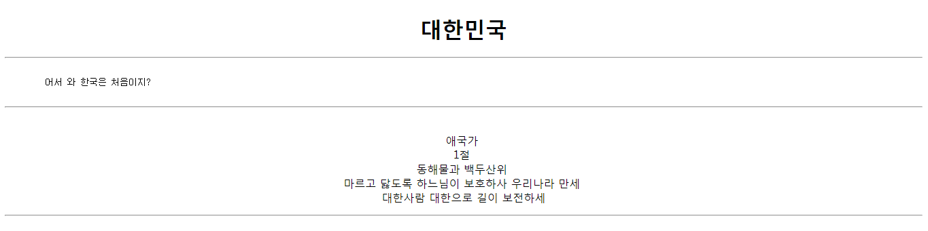

Slide 17
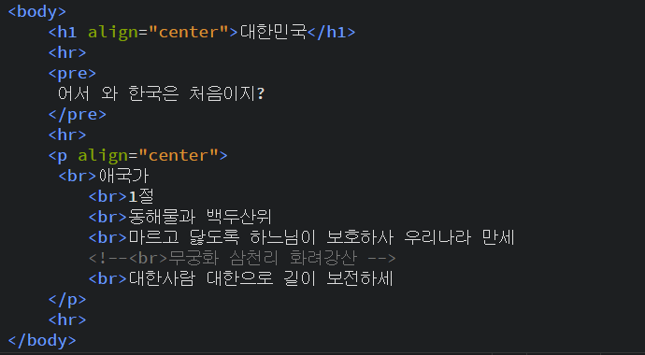

Slide 18
다음시간에는(메인만)
1.순서 정리 방법
2.링크 연결법
3.여러 사이트 링크 연결해 보기

